Slide 1
메소드는 메소드가 호출한다
  Caller
    Calling Method
    심부름을 시키는 메소드
  Callee
    Called Method
    심부름 하는 메소드
예외는 Callee가 Caller에게 일의 결과를 보고하는 방법

Slide 2
예외는 다음 중 무엇과 가장 관련이 깊다고 할 수 있는가?
  ① 클래스 ② 메소드 ③ 변수 ④ 객체

Slide 3
import java.util.Scanner;
public class ExceptionExample1 {
public static void main (String[] args) {
Scanner rd = new Scanner(System.in);
int divisor = 0;
int dividend = 0;
System.out.print("나뉨수를 입력하시오:");
dividend = rd.nextInt();
System.out.print("나눗수를 입력하시오:");
divisor = rd.nextInt();
System.out.println(dividend+"를 "+divisor+"로 나누면 몫은 "+dividend/divisor+"입니다.");
}
}

Slide 4
  나뉨수를 입력하시오:100
  나눗수를 입력하시오:0
  Exception in thread "main" java.lang.ArithmeticException: / by zero
  at ExceptionExample1.main(ExceptionExample1.java:12)

Slide 5
메소드의 예외와 반환값은 성격이 매우 흡사
  반환값은 메소드가 정상적으로 작업을 마쳤을 때의 처리 결과
  예외는 비정상적인 경우의 결과
메소드 정의에 있어서의 표시
  반환 타입은 메소드 이름 좌측에 표시
  예외 타입은 메소드 이름 우측에 throws와 함께 표시

Slide 6
void myMethod() throws MyException { }
  메소드명 myMethod
  반환타입 void
  예외타입 MyException
이 메소드를 호출할 때는 이 메소드로부터 산출될 반환값과 예외에 적절히 대응해야 한다.
  void 이외의 반환 타입을 가진 메소드를 호출하고 리턴값을 받아 처리하지 않으면 에러이다
  마찬가지로 예외 타입이 표시된 메소드를 호출하고 예외를 받아 처리하지 않으면 에러이다

Slide 7
예외를 발생시키는 메소드가 포함된 클래스
  p()는 보통의 메소드
  q()는 예외를 발생시키는 메소드
  class MyExceptionalClass {
  void p(){ // 리턴 타입만 선언된 메소드
  int k;
  ......
  return k;
  }
  void q() throws MyException { // 리턴 타입과 예외타입이 선언된 메소드
  int k;
  ......
  return k;
  }
  }

Slide 8
p()를 호출할 때의 형식
  p();

Slide 9
동일한 방식으로 q()를 호출하면 컴파일 에러
  q();
  컴파일 에러문
  MyException must be caught or it must be declared in throws clause of this method
예외 타입이 선언된 메소드는 반드시 try-catch문을 사용하여 호출해야 한다
  try {
  q();
  } catch (MyException e) {
  System.out.println(“Exception occurs”);
  }

Slide 10
  try {
  // try 블록
  // 예외가 발생할 가능성이 있는 실행문
  } catch (MyException e) {
  // catch 블록
  // MyException 예외가 발생했을 때 처리할 명령
  // Exception Handler라고도 부름
  }
  // 다음에 이어지는 문장

Slide 11
  try {
  // try 블록
  // 예외가 발생할 가능성이 있는 실행문
  } catch (MyException e) {
  // catch 블록
  // MyException 예외가 발생했을 때 처리할 명령
  // Exception Handler라고도 부름
  } finally {
  // finally 블록
  //예외 발생 여부와 상관없이 무조건 실행되는 문장
  // finally 블록은 생략 가능
  }
  // 다음에 이어지는 문장

Slide 12
try 블록에서 예외가 발생하지 않은 경우
try 블록에서 예외가 발생한 경우
try {
....
실행문
....
}
catch (처리할 예외 타입 선언) {
예외 처리문
}
finally {
finally 블록 문
}
try {
....
실행문
....
}
catch (처리할 예외 타입 선언) {
예외 처리문
}
finally {
finally 블록 문
}
에외발생

Slide 13
Integer 클래스의 parseInt() 메소드
  public static int parseInt(String s) throws NumberFormatException
  String 형태의 정수를 숫자로 바꾸어 주는 메소드
    문자열 "1234" → int 1234

Slide 14
명령행 인자로 입력 받은 문자열을 parseInt() 메소드를 이용하여 정수형으로 변환하는 예제
  class Example_01 {
  public static void main(String args[]) {
  try {
  int a = Integer.parseInt(args[0]);
  System.out.println("Input value: " + a);
  } catch(NumberFormatException e) {
  System.out.println("NumberFormatException occurred. ");
  System.out.println("Please, enter an integer!");
  }
  System.out.println("End of try-catch.");
  }
  }

Slide 15
예외 발생시 해당되는 catch 블록을 찾아 실행된다
그런 다음 try-catch 다음 문장을 실행
  System.out.println("End of try-catch.");
java Example_01 125
  Input value: 125
  End of try-catch.
java Example_01 1k5
  NumberFormatException occurred.
  Please, enter an integer!!!!
  End of try-catch.

Slide 16
try-catch-finally 문의 구성
  try 블록
  여러 개의 catch 블록
  finally 블록

Slide 17
try-catch-finally문의 구성 예
  try {
  // 예외를 발생시키는 메소드를 호출하는 문장 또는
  // 예외 발생 가능 문장
  } catch (ExceptionType1 e1) {
  // ExceptionType1 예외가 발생했을 때 처리할 문장
  } catch (ExceptionType2 e2) {
  // ExceptionType2 예외가 발생했을 때 처리할 문장
  }
  ......
  finally {
  // 예외 발생 여부와 관계없이 처리되어야 할 문장
  }

Slide 18
예외를 발생시키는 다른 메소드를 호출하는 곳
  예외 발생과 관련 없는 문장이 들어 있어도 됨

Slide 19
호출한 메소드가 발생시킨 예외를 받아 처리하는 곳
  Exception Handler라고 함
catch 블록에서는 잡아야 할 예외가 다음과 같은 형식으로 표시되어야 함
  (잡아야 할 예외 타입 + 변수명)
catch 블록에서는 발생한 예외 상황을 분명히 하기 위해 getMessage(), printStackTrace()를 호출하기도 한다
  catch (NumberFormatException e) {
  System.out.println("Error: " + e.getMessage());
  }

Slide 20
catch 블록 내의 예외인자 e1, e2는 지역변수이므로 catch 블록이 여러 개일 때 다음과 같이 동일한 변수명을 사용하여도 무방
  try {
  // 예외 발생 가능 코드
  } catch (ExceptionType1 e) {
  // Exception Handler1
  } catch (ExceptionType2 e) {
  // Exception Handler2
  }

Slide 21
catch 블록이 여러 개 필요한 이유
  여러 종류의 예외 타입을 선언하고 여러 개의 예외를 던지는 메소드를 호출할 경우
  예외 발생이 가능한 여러 개의 메소드 호출할 경우

Slide 22
예외 발생 여부와 관계없이 실행되는 블록
  예외가 발생했을 때는 즉시 이 블록을 실행
  예외가 발생하지 않으면 try 블록 실행을 마치고 이 블록 실행
코드의 중복을 피하는 방법으로 쓰임
finally 블록은 선택사항으로 try-catch로만 구성해도 됨
예제
  다음 예제에서 and Go to bed는 항상 인쇄된다.

Slide 23
public class Example_02 {
static boolean weekday = true;
public static void main(String[] args) {
if(Integer.parseInt(args[0]) > 5)
weekday = false;
try {
System.out.print("Get up");
if(weekday) makeException();
System.out.print(" and Play all day long");
} catch(WorkException e) {
System.out.print(" and Work hard");
} finally {
System.out.println(" and Go to bed");
}
}
static void makeException() throws WorkException{
throw new WorkException();
}
}
class WorkException extends Exception {}

Slide 24

// return 과정에서도 finally 블록은 반드시 실행된다
public class Example_03 {
public static void main(String[] args) {
showUpTo5();
}
static void showUpTo5(){
int count = 0;
try{
while(true){
if(++count > 5)
return;
System.out.println((char)(64+count));
}
} catch(Exception e){
} finally {
System.out.println( (count-1) + " characters processed");
}
}
}

Slide 25
try-catch문 내에서 선언하는 변수는 지역변수
  try {
  int k = 193;
  ……
  }catch (Exception e) {
  }
  try {
  System.out.println(k);
  }catch (Exception e) {
  }
  위 try-catch 문의 k를 아래 try-catch에서 사용할 수 없음

Slide 26
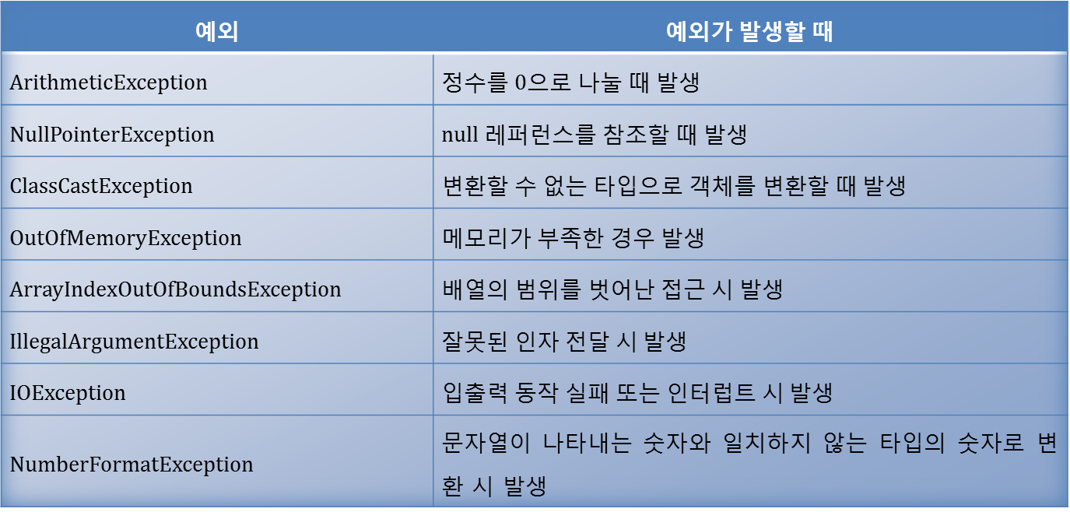

Slide 27
try-catch문을 이용하여 정수를 0으로 나누려고 할 때 "0으로 나룰 수 없습니다."라는 경고 메시지를 출력하도록 프로그램을 작성하시오.
import java.util.Scanner;
public class ExceptionExample2 {
public static void main (String[] args) {
Scanner rd = new Scanner(System.in);
int divisor = 0;
int dividend = 0;
System.out.print("나뉨수를 입력하시오:");
dividend = rd.nextInt();
System.out.print("나눗수를 입력하시오:");
divisor = rd.nextInt();
try {
System.out.println(dividend+"를 "+divisor+"로 나누면 몫은 "+ dividend/divisor+"입니다.");
} catch (ArithmeticException e) {
System.out.println("0으로 나눌 수 없습니다.");
}
}
}
ArithmeticException 예외 발생
나뉨수를 입력하시오:100
나눗수를 입력하시오:0
0으로 나눌 수 없습니다.

Slide 28
배열의 인덱스가 범위를 벗어날 때 발생하는 ArrayIndexOutOfBoundsException을 처리하는 프로그램을 작성하시오.
public class ArrayException {
public static void main (String[] args) {
int[] intArray = new int[5];
intArray[0] = 0;
try {
for (int i = 0; i < 5; i++) {
intArray[i+1] = i+1 + intArray[i];
System.out.println("intArray["+i+"]"+"="+intArray[i]);
}
}
catch (ArrayIndexOutOfBoundsException e) {
System.out.println("배열의 인덱스가 범위를 벗어났습니다.");
}
}
}
i가 4일 때 ArrayIndexOutOfBoundsException 예외 발생
intArray[0]=0
intArray[1]=1
intArray[2]=3
intArray[3]=6
배열의 인덱스가 범위를 벗어났습니다.

Slide 29

문자열을 정수로 변환할 때 발생하는 NumberFormatException을 처리하는 프로그램을 작성하라.
public class NumException {
public static void main (String[] args) {
String[] stringNumber = {"23", "12", "998", "3.141592"};
try {
for (int i = 0; i < stringNumber.length; i++) {
int j = Integer.parseInt(stringNumber[i]);
System.out.println("숫자로 변환된 값은 " + j);
}
}
catch (NumberFormatException e) {
System.out.println("정수로 변환할 수 없습니다.");
}
}
}
“3.141592”를 정수로 변환할 때 NumberFormatException
예외 발생
숫자로 변환된 값은 23
숫자로 변환된 값은 12
숫자로 변환된 값은 998
정수로 변환할 수 없습니다.

Slide 30
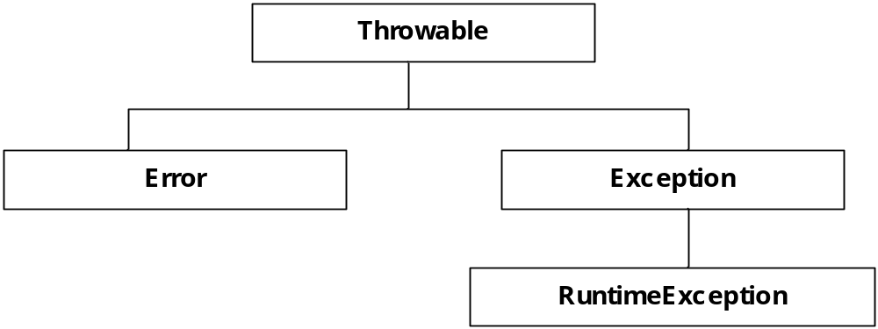
Throwable
  예외의 최상위 클래스
  java.lang 패키지에 속함
  명칭이 인터페이스 같지만 클래스
Error
  자바 시스템 내부의 연락 방식
Exception
  프로그램 착오로 인한 예외 표시

Slide 31
생성자와 메소드
  public Throwable()
  public Throwable(String msg )
  public String getMessage()
  public void printStackTrace()
  public void printStackTrace(PrintWriter stream)
  public String toString()

Slide 32
Exception 클래스의 대표적 2개의 생성자
  public Exception()
  // 기본 생성자
  // Exception 클래스의 객체를 생성함
  public Exception(String message)
  // 문자열 매개변수를 가지는 생성자
  // 매개변수 message는 예외를 설명하는 문자열

Slide 33
사용자 정의 Exception
  public class MyException extends Exception {
  public MyException() {};
  public MyException(String msg){
  super(msg);
  }
  }
  String형 매개변수 msg는 예외 내용 설명을 위해서 반드시 필요함
  msg는 Throwable로부터 상속된 getMessage(), printStackTrace()에서 사용하게 됨
    public String getMessage()
    public void printStackTrace()

Slide 34

  public class Example_04 {
  public static void main(String[] args){
  try {
  excepMethod();
  } catch (Exception e) {
  System.out.println("Exception occurred: " + e.getMessage());
  e.printStackTrace();
  }
  }
  public static void excepMethod() throws Exception {
  throw new OwnException("Exception from excepMethod()" );
  }
  }
  class OwnException extends Exception {
  public OwnException() {}
  public OwnException(String s) {
  super(s);
  }
  }

Slide 35
  public class Example_05 {
  public static void main(String[] args){
  try {
  excepMethod();
  } catch (UserException e) {
  System.out.println("Exception: " + e.getMessage());
  System.out.println(e.getMsg());
  }
  }
  public static void excepMethod() throws UserException {
  throw new UserException("msg via getMessage()", "I caught a Message");
  }
  }
  class UserException extends Exception {
  String ownMsg;
  public UserException() {}
  public UserException(String s) {
  super(s);
  }
  public UserException(String s1, String s2) {
  super(s1);
  ownMsg = s2;
  }
  public String getMsg(){
  return ownMsg;
  }
  }

Slide 36
메소드 헤더에 던질 예외를 표시한다
  throws 와 함께 던질 예외 타입 선언
    리턴 타입과 달리 예외 타입은 여러 개 선언할 수 있음
메소드 몸체에서 예외를 던진다
  throw로 직접 예외를 던짐
  예외를 발생시키는 메소드를 호출하여 간접적으로 던짐

Slide 37
예
  into aMethod(int x, int y) throws AnExcep, AnotherExcep,ThirdExcep{
  ......
  throw new AnExcep();
  ......
  throw new AnotherExcep ();
  ......
  throw new ThirdExcep ();
  ......
  return 100;
  }

Slide 38
예외를 던지는 2가지 방법
  직접적인 방법: throw 문을 사용하여 예외를 던진다
  간접적인 방법: try문으로 감싸지 않고 예외를 발생시키는 메소드 호출한다

Slide 39
throw로 직접 예외를 던져 예외를 발생시키는 메소드 directMethod()를 호출하여 간접적으로 예외를 던지는 메소드 indirectMethod()
  public void indirectMethod() throws MyException {
  directMethod();
  }
  public void directMethod() throws MyException {
  if(someThingUnusualHappened()) throw new MyException();
  }

Slide 40
throw문은 return문과 비슷하게 제어를 옮김
  public void method() throws MyException {
  ……
  throw new MyException;
  // 어떤 경우에도 이 부분은 거치지 않음
  }
  즉 메소드 실행을 끝내고 즉시 제어가 호출한 메소드로 복귀하게 됨

Slide 41
throws와 throw는 어떻게 다른가?

Slide 42
throws는 현재형이며 메소드 헤더에서 예외 타입의 선언에 쓰인다.
  모든 선언에 쓰이는 동사는 현재형으로 s가 붙는다
    extends
    implements
    throws
throw는 동사원형이며 메소드 몸체에서 '예외를 던져라'는 명령으로 사용한다.

Slide 43
다음 코드를 수행하면 무엇이 인쇄되겠는가?
  System.out.print("Have ");
  try {
  System.out.print("you ");
  throw new Exception();
  System.out.print("get ");
  } catch (Exception e) {
  System.out.print("got ");
  } finally {
  System.out.print("your time?");
  }

Slide 44
throws구의 예외 타입은 메소드 작성자와 메소드 사용자 사이에 반드시 지켜져야 하는 약속
  메소드가 예외를 던지기 위해서는 반드시 헤더의 throws구에 던질 예외 타입을 표시해야 한다
    throws구를 가지지 않은 메소드는 예외를 던져서는 안 된다. (마치 반환 타입이 void인 메소드에서 return문으로 반환값을 내보내서는 것과 같다)
  참고: throws 구는 예외 발생 가능성 표시이다.
    throws구가 있더라도 예외를 던지지 않을 수는 있다

Slide 45
(1) 메소드 정의에서 throws로 상위 타입의 예외를 선언하고 하위 타입의 예외 객체를 던질 수 있다
  throw구의 예외 타입과 메소드 몸체에서 던져지는 예외의 타입 사이의 관계
(2) catch 블록에 선언된 예외 타입보다 하위의 예외 객체도 예외로 잡힌다

Slide 46
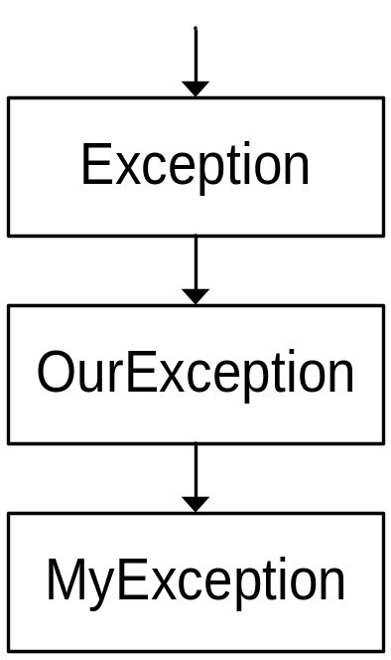

Slide 47
예제 Example_06
  a()는 OurException을 예외 타입으로 선언하고 실제 예외는 MyException 객체를 던진다
  catch 블록에는 Exception이 선언되었으나 MyException 객체가 잡힌다

Slide 48
  public class Example_06 {
  public static void main(String[] args) {
  try{
  a();
  } catch (Exception e) {
  System.out.println("Successfully caught");
  }
  }
  static void a() throws OurException{
  throw new MyException();
  }
  }
  class OurException extends Exception{}
  class MyException extends OurException{}

Slide 49
catch 블록을 여러 개 나열 할 때는 작은 것부터 큰 것 순으로 놓는다
  catch 블록의 예외타입은 하위 예외를 먼저 놓고 상위 예외를 뒤에 놓아야 한다
  catch 블록에 상위의 예외 타입을 선언하면 하위 타입의 예외도 잡힌다
  위쪽의 catch 블록의 예외 타입이 상위(포괄적)이면 아래의 catch 블록은 실행되지 않는다

Slide 50
복수의 catch 블록일 경우 나열 순서
  public class Example_07 {
  public static void main(String[] args) {
  try{
  a();
  } catch (MyException e) {
  System.out.println("MyException caught");
  } catch (OurException e) {
  System.out.println("OurException caught");
  } catch (Exception e) {
  System.out.println("Exception caught");
  }
  }
  static void a() throws Exception{
  double d = Math.random();
  int i = (int)(3*d + 1);
  switch(i) {
  case 1:
  throw new Exception();
  case 2:
  throw new OurException();
  case 3:
  throw new MyException();
  }
  }
  }
  class OurException extends Exception{}
  class MyException extends OurException{}

Slide 51
예제 Example_07 의 main() 메소드 재작성
  public static void main(String[] args) {
  try{
  a();
  } catch (Exception e) {
  e.printStackTrace();
  System.out.println(e.getMessage());
  }
  }
  Exception 이하의 모든 예외를 하나의 catch블록을 통해 잡고 예외 분석용 메소드를 호출하여 상황을 파악한다

Slide 52
(참고) 메소드에서 예외를 발생시키는 방법
  예외를 던지는 메소드를 호출함으로써 간접적으로 예외를 발생시킨다
  메소드 내에서 직접 throw를 사용하여 예외 객체를 던진다
예외를 발생시키는 메소드를 호출하여 처리하는 3가지 방법
  try-catch로 처리하여 예외를 소화한다
  자신을 호출하는 메소드에게 넘겨 준다(물론 자신의 헤더에 예외 타입을 선언해야 함)
  예외를 변환해서 호출자에게 넘긴다

Slide 53
자신이 받은 예외를 자신을 호출한 메소드에 넘기는 경우
  public void passException() throws Exception {
  exceptional();
  }
  void exceptional() throws Exception{
  throw new Exception();
  }
  예외 넘기기가 계속되면 메소드 호출의 역순으로 예외 전달이 진행되어, 애플릿일 경우 브라우저나 시스템까지 예외가 전달될 수 있다

Slide 54
예외 처리를 생략하는 경우의 main() 메소드
  public static void main(String[] a) throws Exception {
  ……
  }
  이 경우 시스템이 예외를 받는다

Slide 55
  public class Example_08 {
  public static void main(String[] a){
  responsibleMethod();
  }
  static void responsibleMethod() {
  try {
  exceptional ();
  } catch (Exception e) {
  System.out.println("An exception is coming up");
  // other actions
  }
  }
  static void exceptional() throws Exception {
  throw new Exception();
  }
  }

Slide 56
다음 catch 블록 없이 try-finally 블록으로 이루어진 다음 코드의 실행 결과를 예상해 보시오.
  class HaveNoCatch {
  public static void main(String[ ] args){
  try{
  System.out.println("Started the try block");
  int k=0;
  int j = 2/k;
  System.out.println("Finishing the try block");
  }
  finally{
  System.out.println("Executing the finally block");
  }
  System.out.println("Program all done");
  }
  }

Slide 57
int j = 2/k; 문에서ArithmeticException 예외가 발생되어 흐름이 중단된다
그 예외를 잡는 catch 블록이 없으므로 catch 블록은 거치지 않고 finally 블록이 실행되어 "Executing the finally block"이 인쇄된다.
main() 메소드 호출자 (시스템)에게 제어가 넘어간다
따라서 try-finally 문 다음의 "Program all done"은 인쇄되지 않는다.

Slide 58
예외의 검증
  컴파일러는 메소드 헤더와 몸체를 검사하여 헤더에서 던진다고 약속한 예외가 실제로 던져지고 있는가 검증한다.
  또 예외를 던질 수 있는 메소드를 호출하면서 예외를 잡아 처리하는지 검증한다
비검증 예외
  컴파일러가 예외 관련 검증을 생략하는 예외
  Error와 RuntimeException 및 이들의 하위 클래스

Slide 59
비검증 예외의 예
  IndexOutOfBoundException
    public char charAt(int index) throws IndexOutOfBoundsException
  정수를 0으로 나누는 잘못된 연산
  발생할 가능성이 높아 try-catch로 감싸 처리하면 너무 복잡해질 우려가 있는 경우에는 비검증 예외로 선언

Slide 60
비검증 예외는 try 문으로 감싸지 않고 호출하여도 컴파일 에러가 발생하지 않는다
  public class Example_09{
  public static void main(String[] a){
  String s = "NoExceptionSpecificationForTheseExceptions";
  System.out.println(s.charAt(8));
  }
  }

Slide 61
정수를 0으로 나누는 잘못된 연산을 포함하고 있는 프로그램의 실행결과
  public class Example_10 {
  public static void main(String[] arguments) {
  System.out.println(method1());
  }
  static int method1(){
  return method2();
  }
  static int method2(){
  int k = 3;
  int j = 0;
  return k/j;
  }
  }

Slide 62
메소드 재정의와 예외
  하위클래스에서 재정의된 메소드는 원래의 메소드와 반환 타입 및 메소드 서명이 일치해야 함
  예외와 관련한 제약
    재정의된 메소드는 원래의 메소드보다 더 많은 예외를 던질 수 없다.
    재정의된 메소드는 원래의 메소드보다 상위의 예외를 던질 수 없다.

Slide 63
메소드 재정의 예제
  public class Example_11 extends Base{
  void a() throws Exception1, Exception2{
  throw new Exception1();
  }
  public static void main(String[] args) throws Exception{
  Example_11 e = new Example_11 ();
  e.a();
  }
  }
  class Exception1 extends Exception {}
  class Exception2 extends Exception {}
  class Base {
  void a() throws Exception1{
  throw new Exception1();
  }
  }

Slide 64
생성자의 예외 선언
  생성자는 반환 타입은 선언할 수 없으나 예외 타입은 선언할 수 있다
    public FileOutputStream(String name) throws FileNotFoundException
  스트림 객체를 생성하는 생성자의 예
    public MyClass() throws FileNotFoundException {
    ……
    FileOutputStream fos = new FileOutputStream (“myfile.txt”);
    }

